Slide 1


DECORATION D’UN LOCAL PROFESSIONNEL
27 avenue de Nantes
79 000 NIORT
20/03/2023
GAUCHEROT Marylène
RECOURS ASSISTANCE
27 avenue de Nantes
79 000 NIORT
RÊV’L - SARL unipersonnelle au capital de 5 000 € - SIREN 912 699 949 RCS Niort
Assurance Décennale et RC professionnelle AXA N° 10956146804

Slide 2
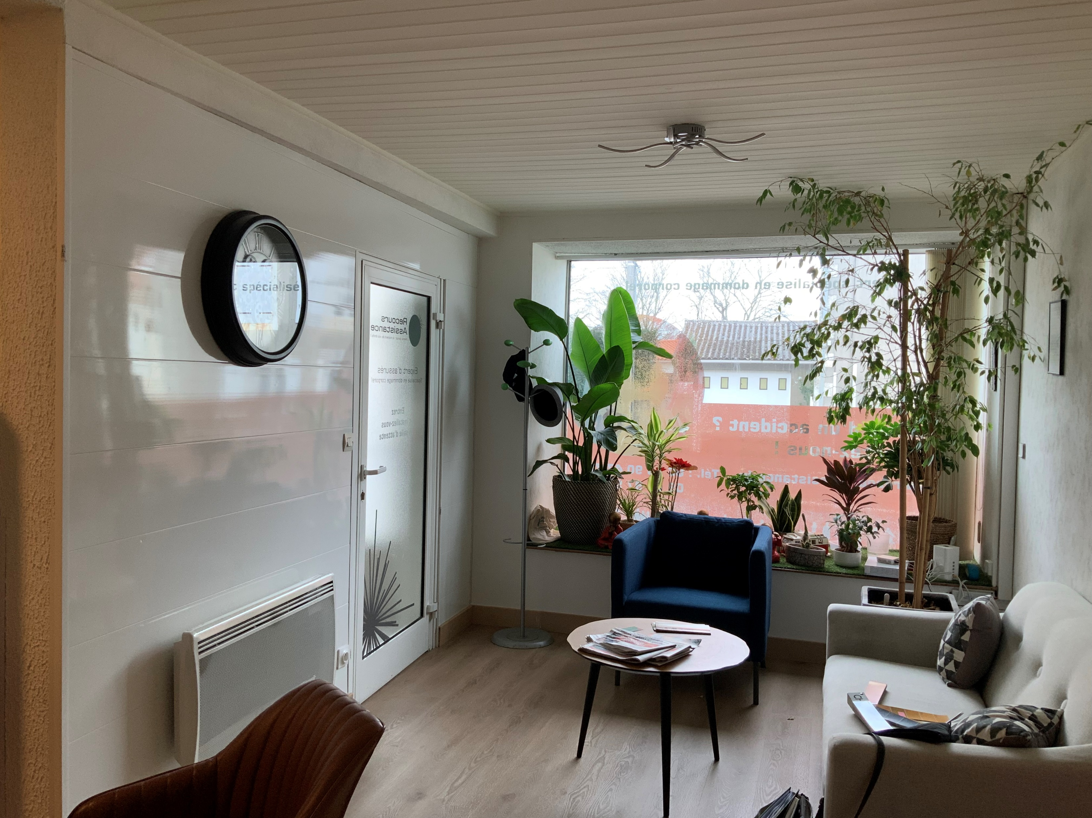
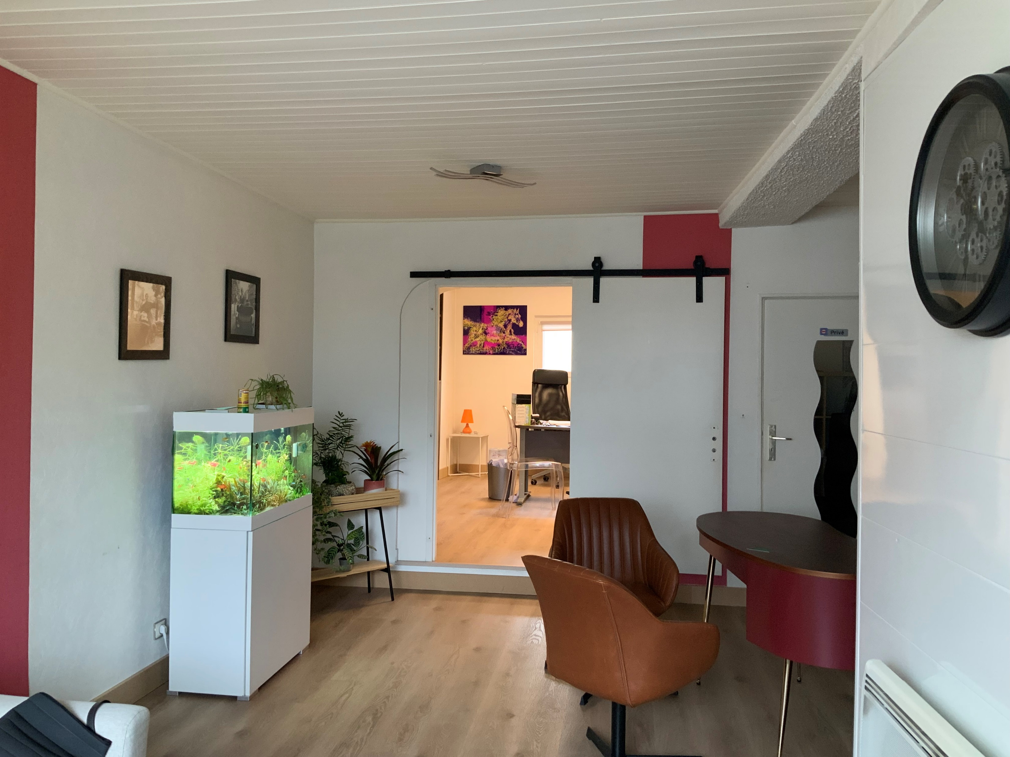
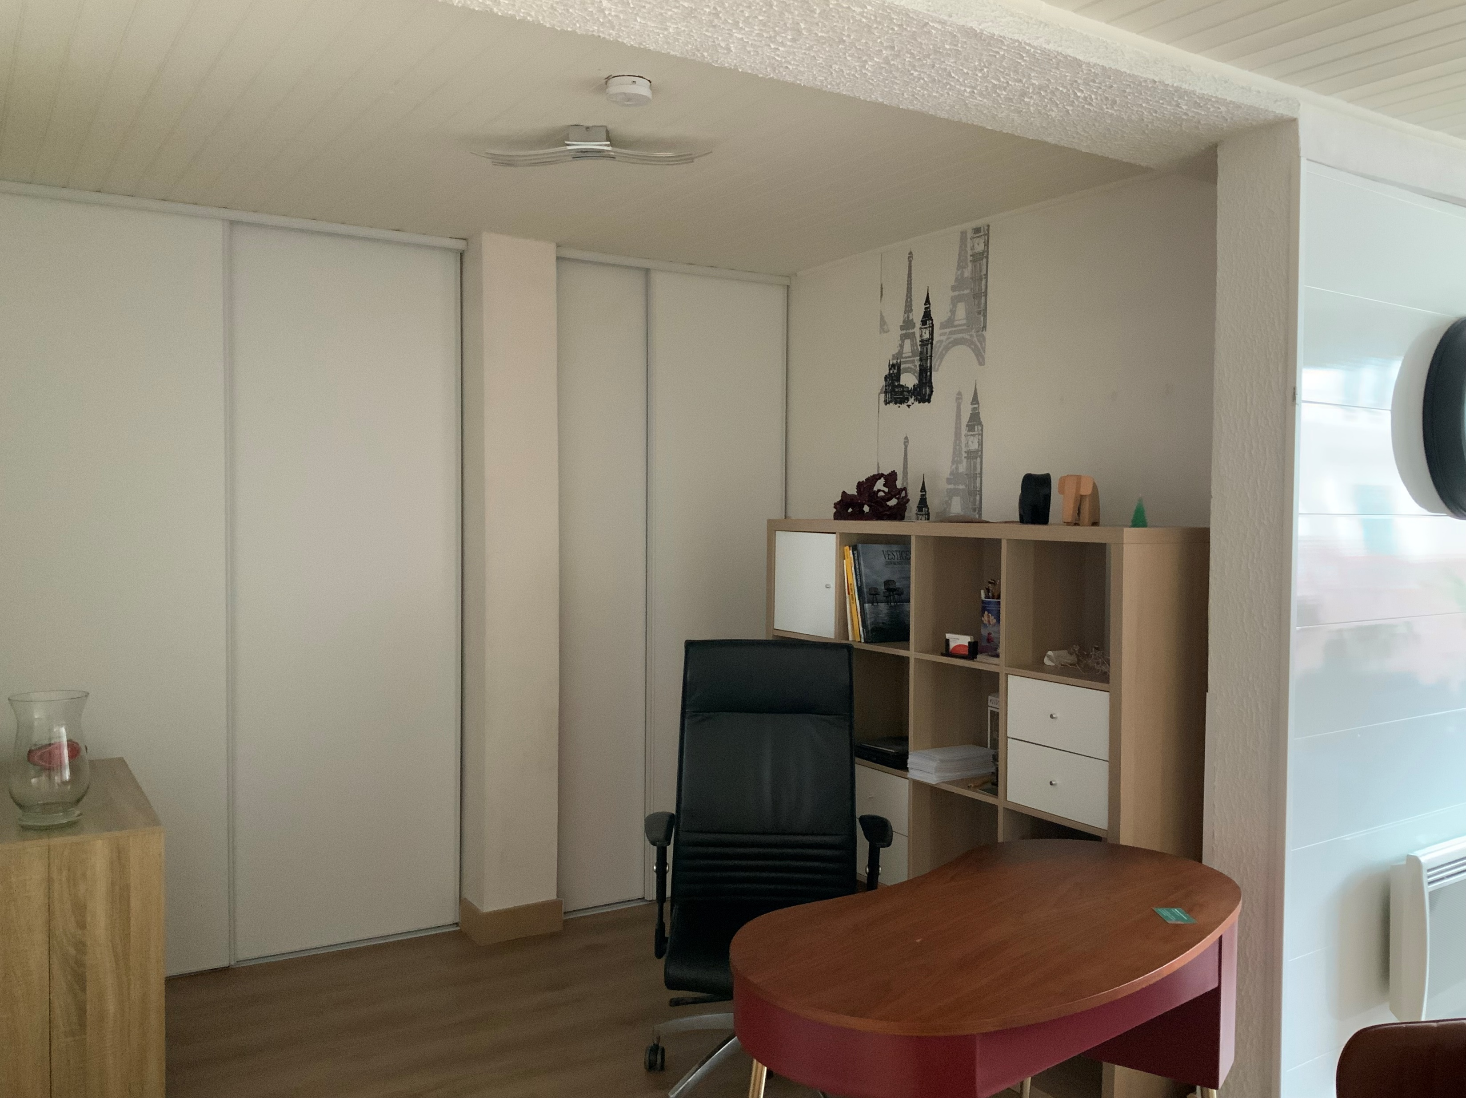
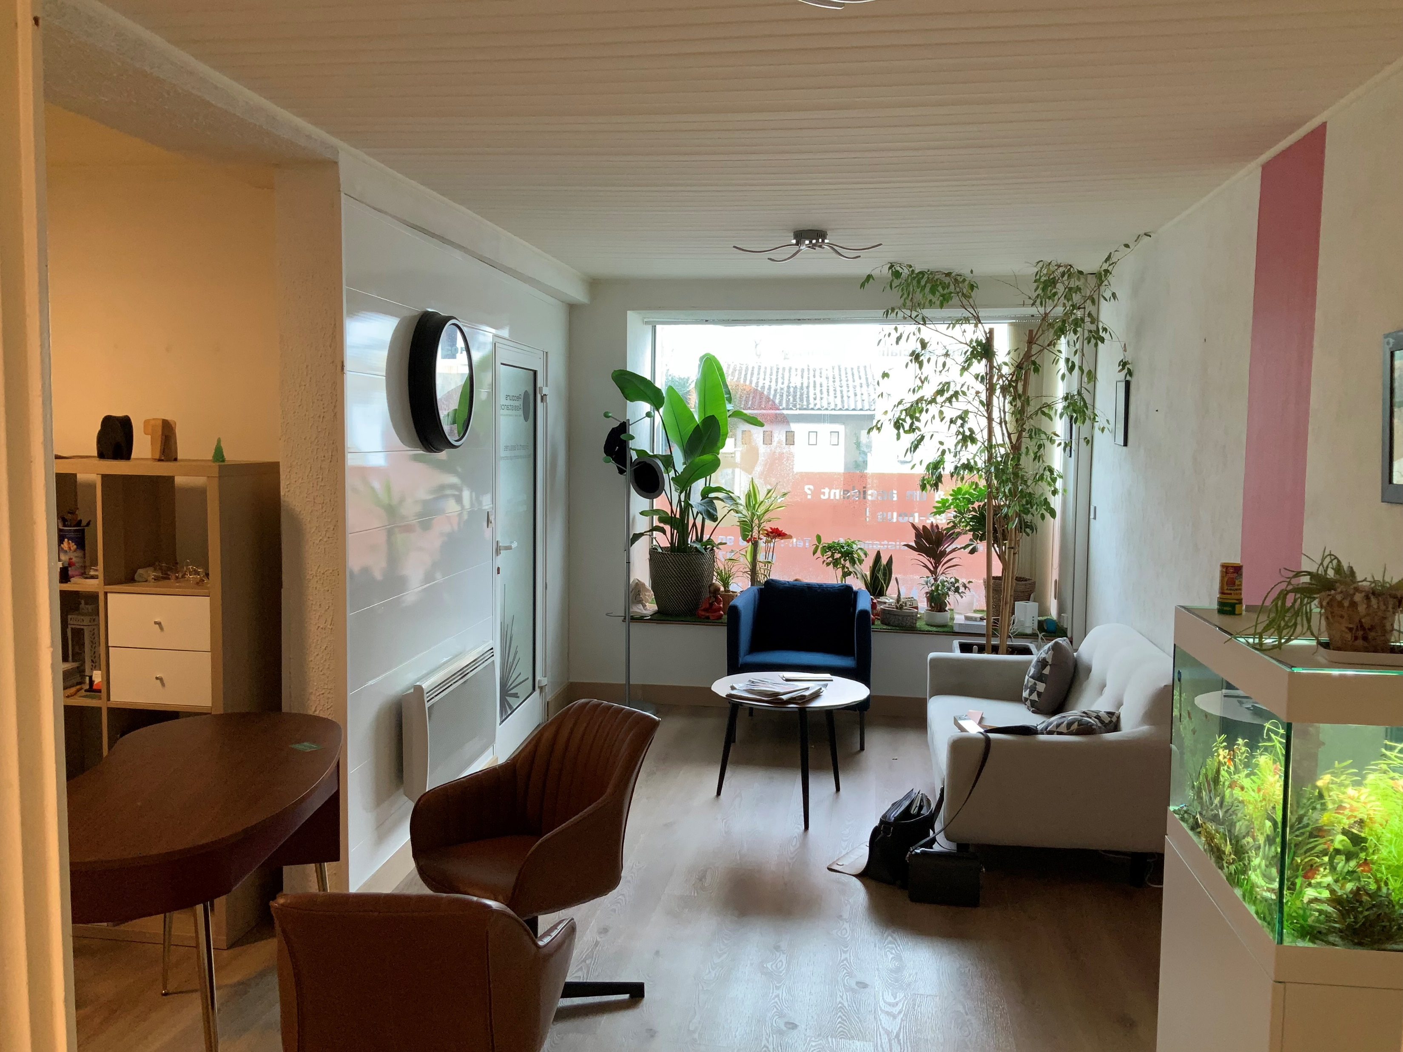
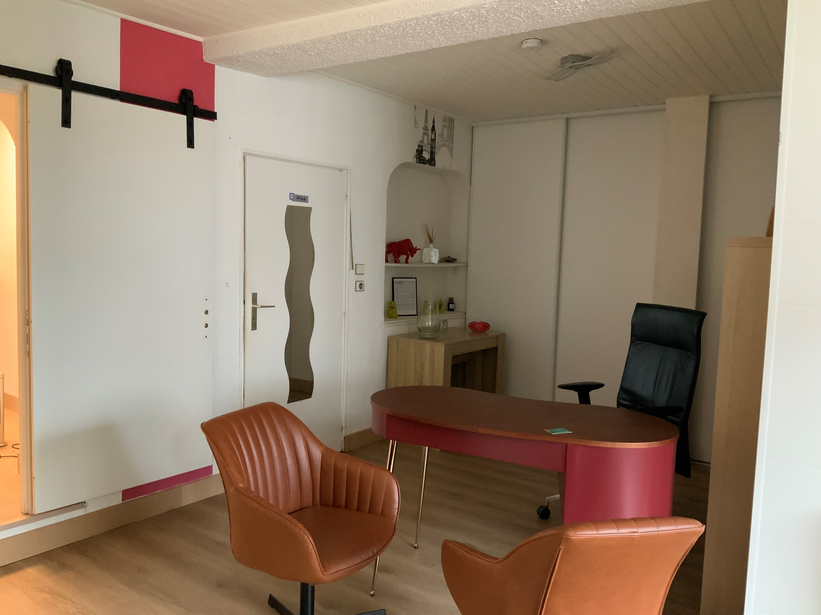
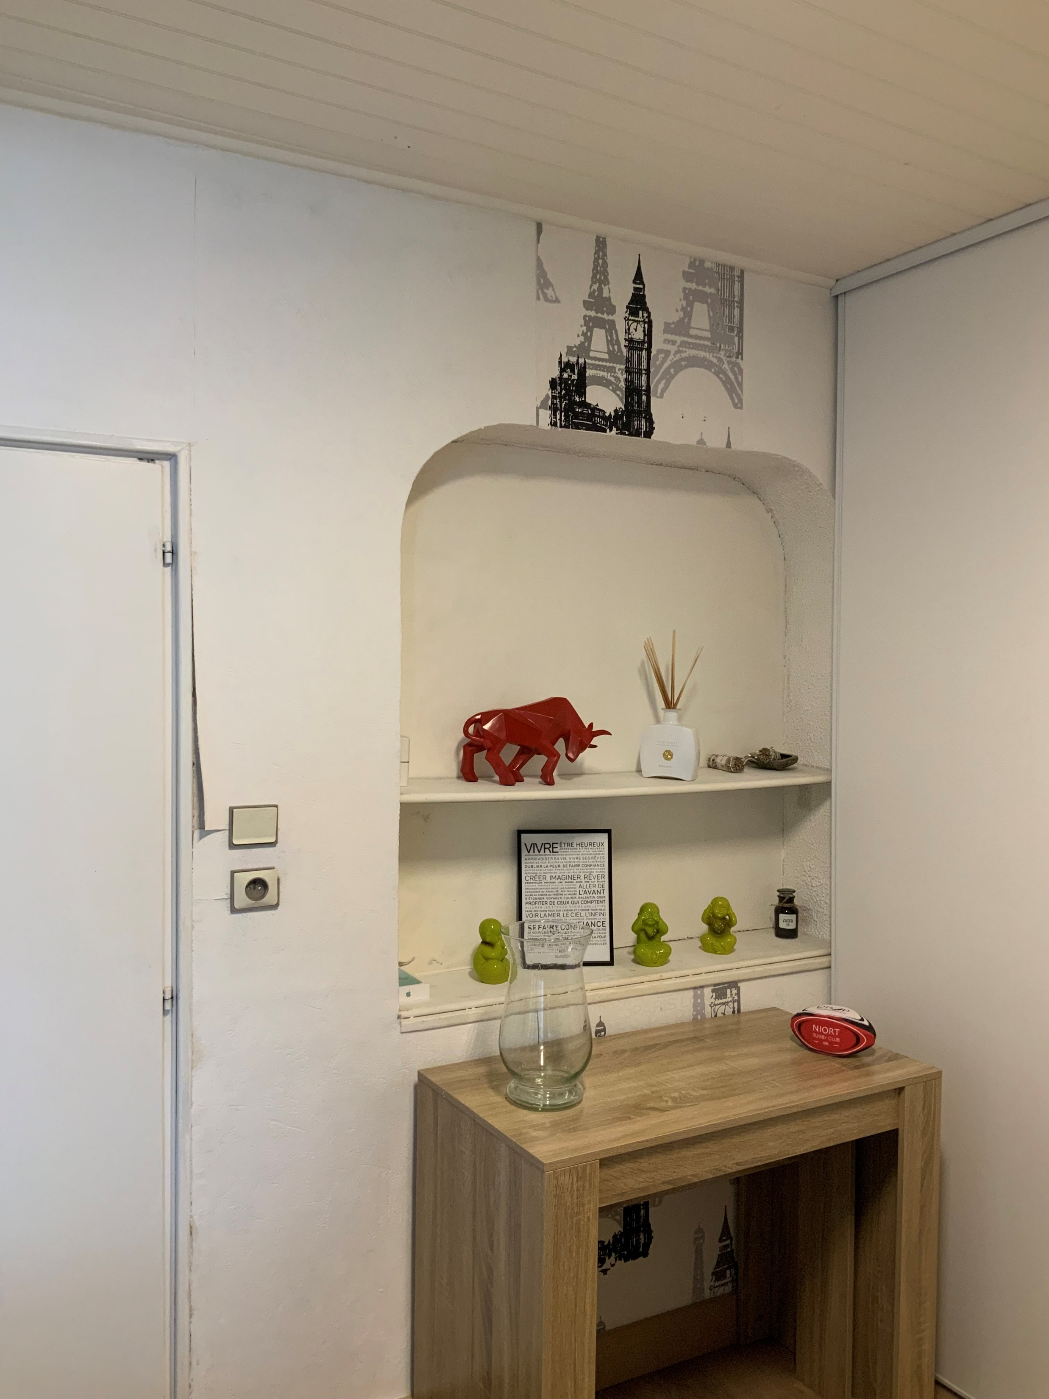
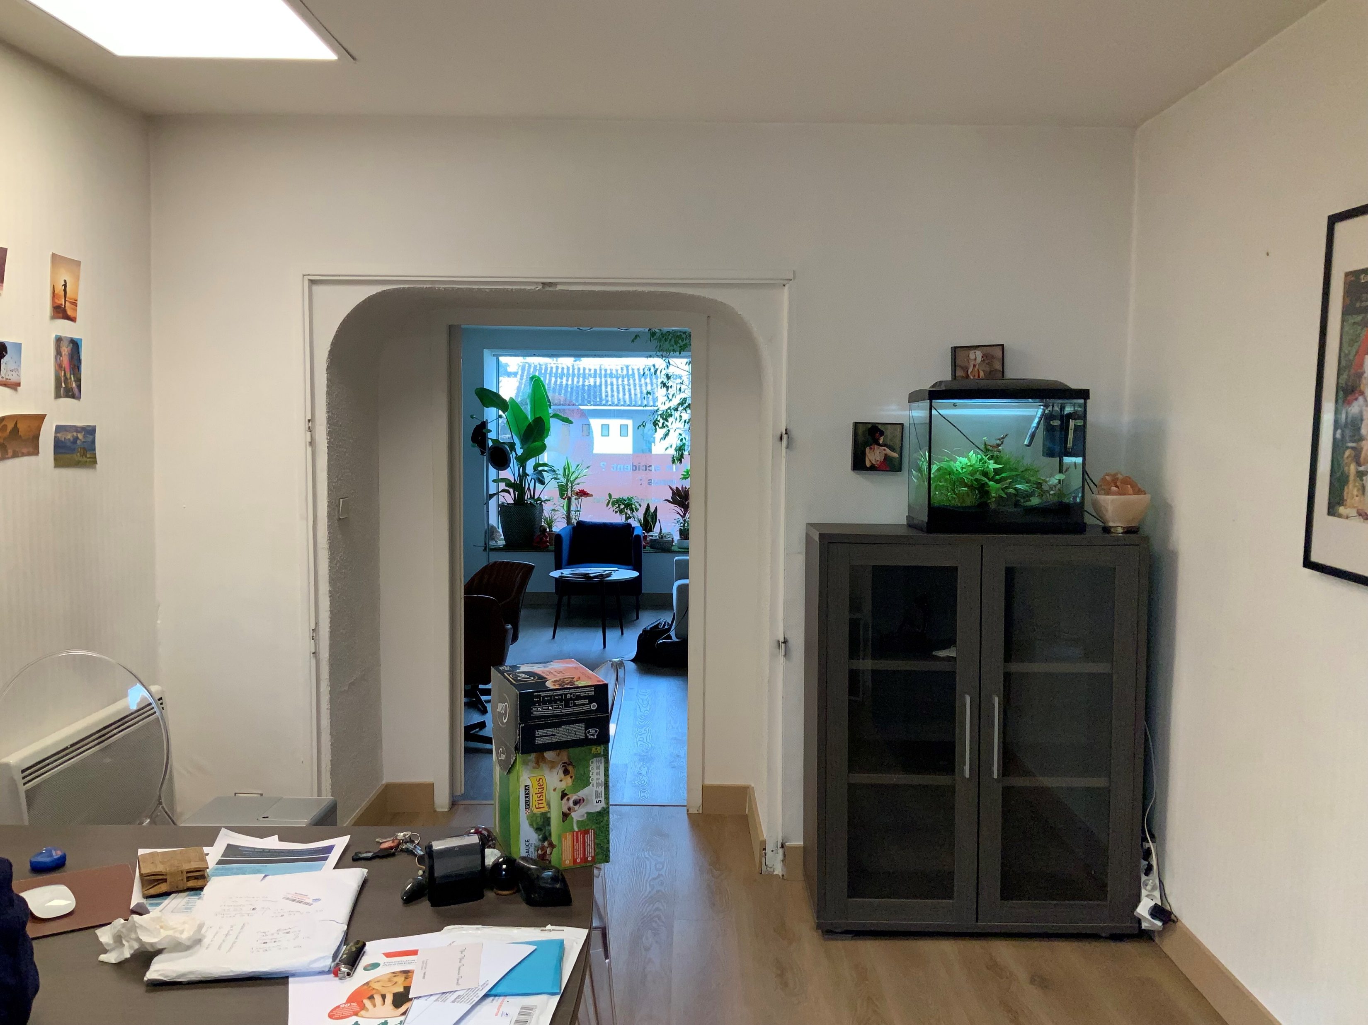
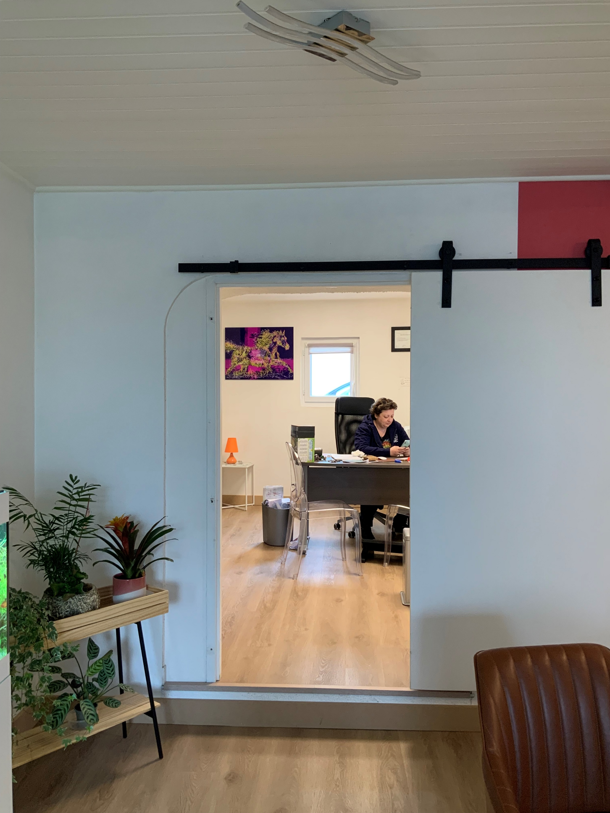
DEMANDE / EXISTANT
Sur la base de la peinture bleue de la cliente, repenser la peinture et la décoration du local professionnel pour créer une ambiance à la fois rassurante et protectrice, tout en apportant du dynamisme et de l’audace.
(NB : ne pas être dans la neutralité que l’on peut retrouver chez un agent général d’assurances).
GAUCHEROT Marylène
27 avenue de Nantes
79 000 NIORT
RÊV’L - SARL unipersonnelle au capital de 5 000 € - SIREN 912 699 949 RCS Niort
Assurance Décennale et RC professionnelle AXA N° 10956146804

Slide 3







AMBIANCE /
REFERENCES MATERIAUX
Fil conducteur de la proposition : S’appuyer sur l’arche de la porte en applique et la niche qui donnent son caractère au lieu
Peinture Little Green
Aquamarine Mid 284
Peinture Little Green
Baked cherry 14
Papier-Peint Casamance – Sonia Multico 76010916
Peinture Little Green
Green stone pale 268
Peinture Castorama
Beyond the sea (+ touche de noir à ajouter éventuellement pour s ’approcher du papier-peint)
Peinture Little Green
Yellow pink 46
Peinture Little Green
Middle Buff 122
GAUCHEROT Marylène
27 avenue de Nantes
79 000 NIORT
RÊV’L - SARL unipersonnelle au capital de 5 000 € - SIREN 912 699 949 RCS Niort
Assurance Décennale et RC professionnelle AXA N° 10956146804

Slide 4
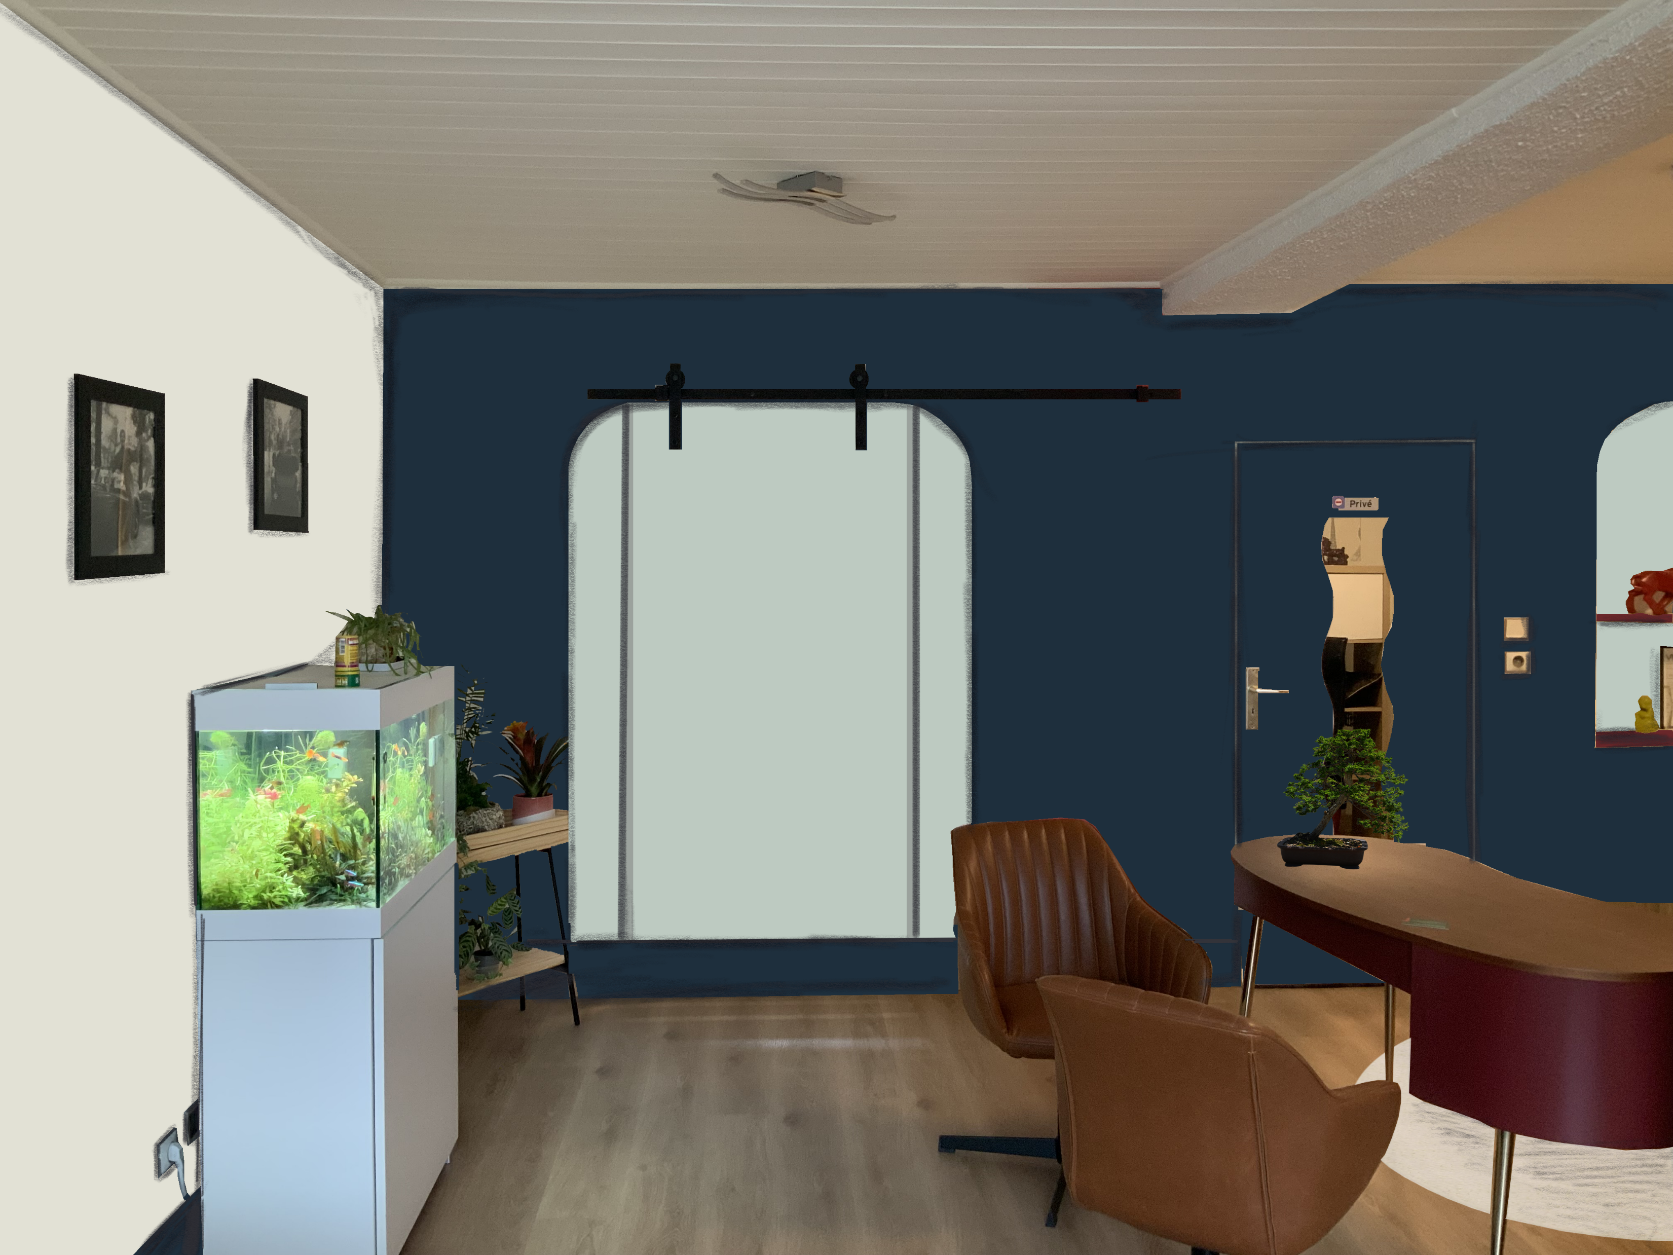
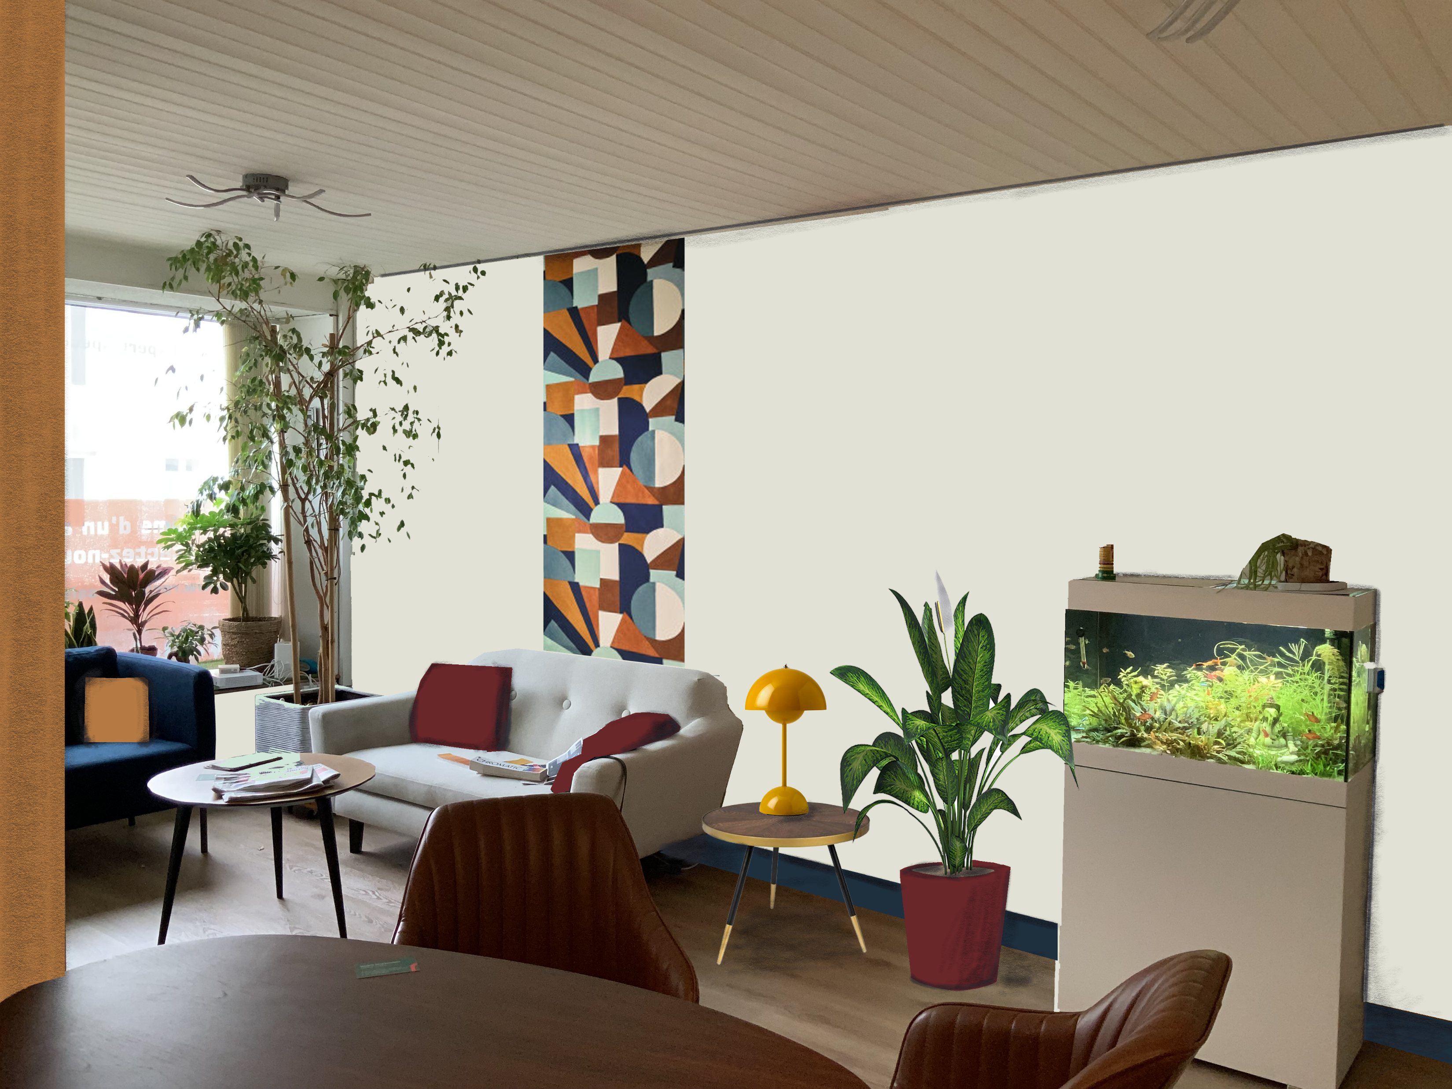
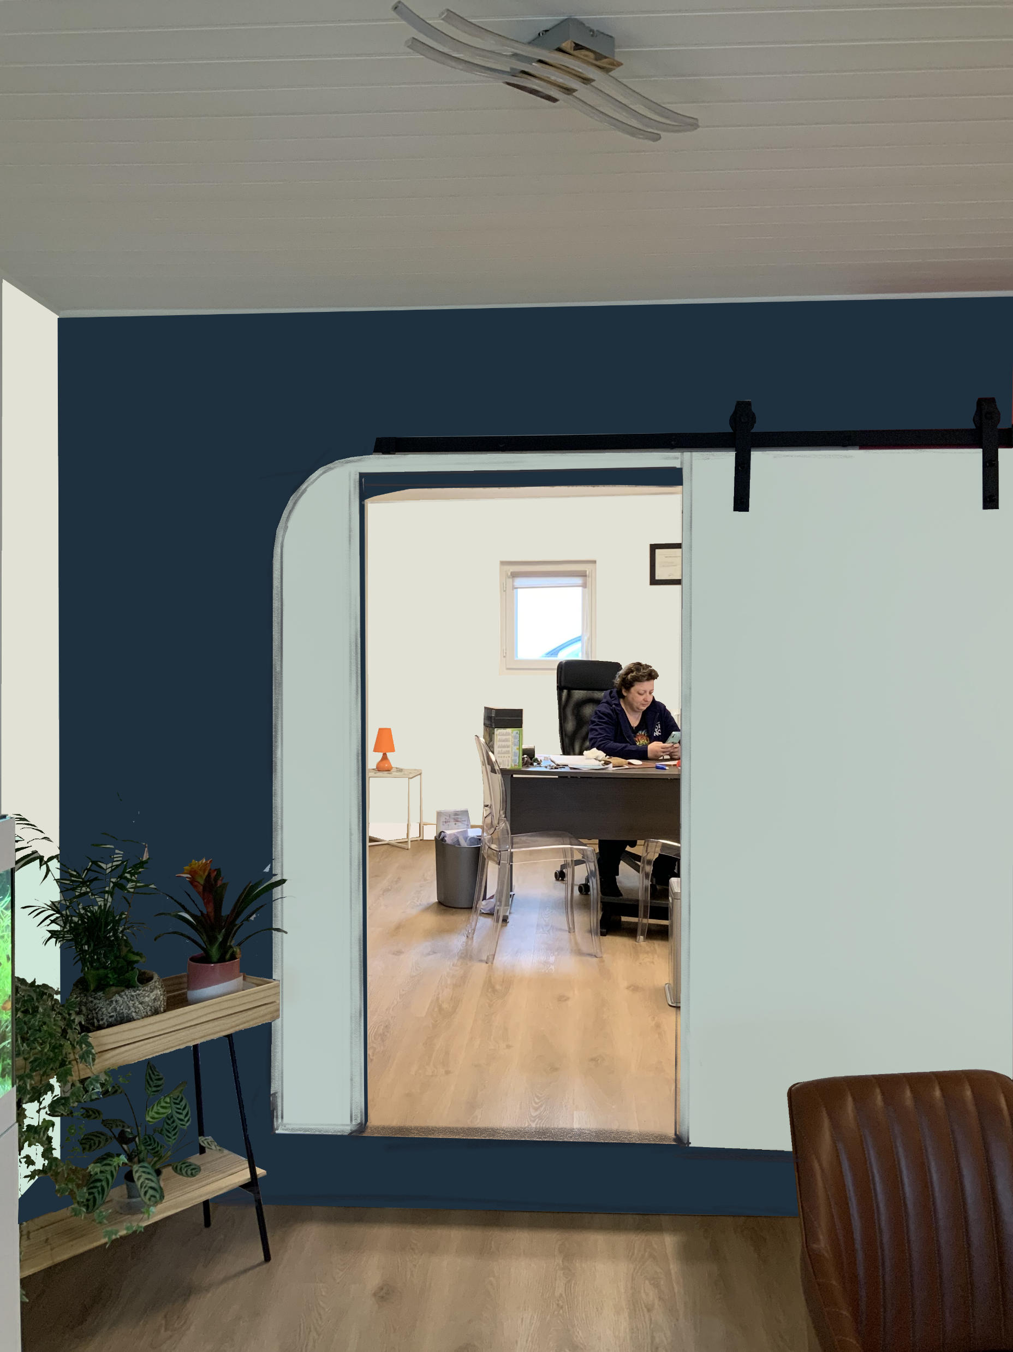

VISUELS
Castorama Bleu Beyond the sea
Little Green 284
Little Green 268
Castorama Bleu Beyond the sea
Mur du canapé : Peinture 268 sur le mur + 1 lé de papier-peint centré derrière le canapé + plinthe en bleu
Mur avec la porte en applique : Peinture bleue Casto sur le mur (teinte à approcher de celle du papier-peint) + porte en applique et son encadrement peints en 284 + plinthe en bleu + porte battante en bleu Casto + Niche en 284 + tablettes en 14
Coussins de couleurs + table basse et lampe à poser
Images non contractuelles
GAUCHEROT Marylène
27 avenue de Nantes
79 000 NIORT
RÊV’L - SARL unipersonnelle au capital de 5 000 € - SIREN 912 699 949 RCS Niort
Assurance Décennale et RC professionnelle AXA N° 10956146804

Slide 5
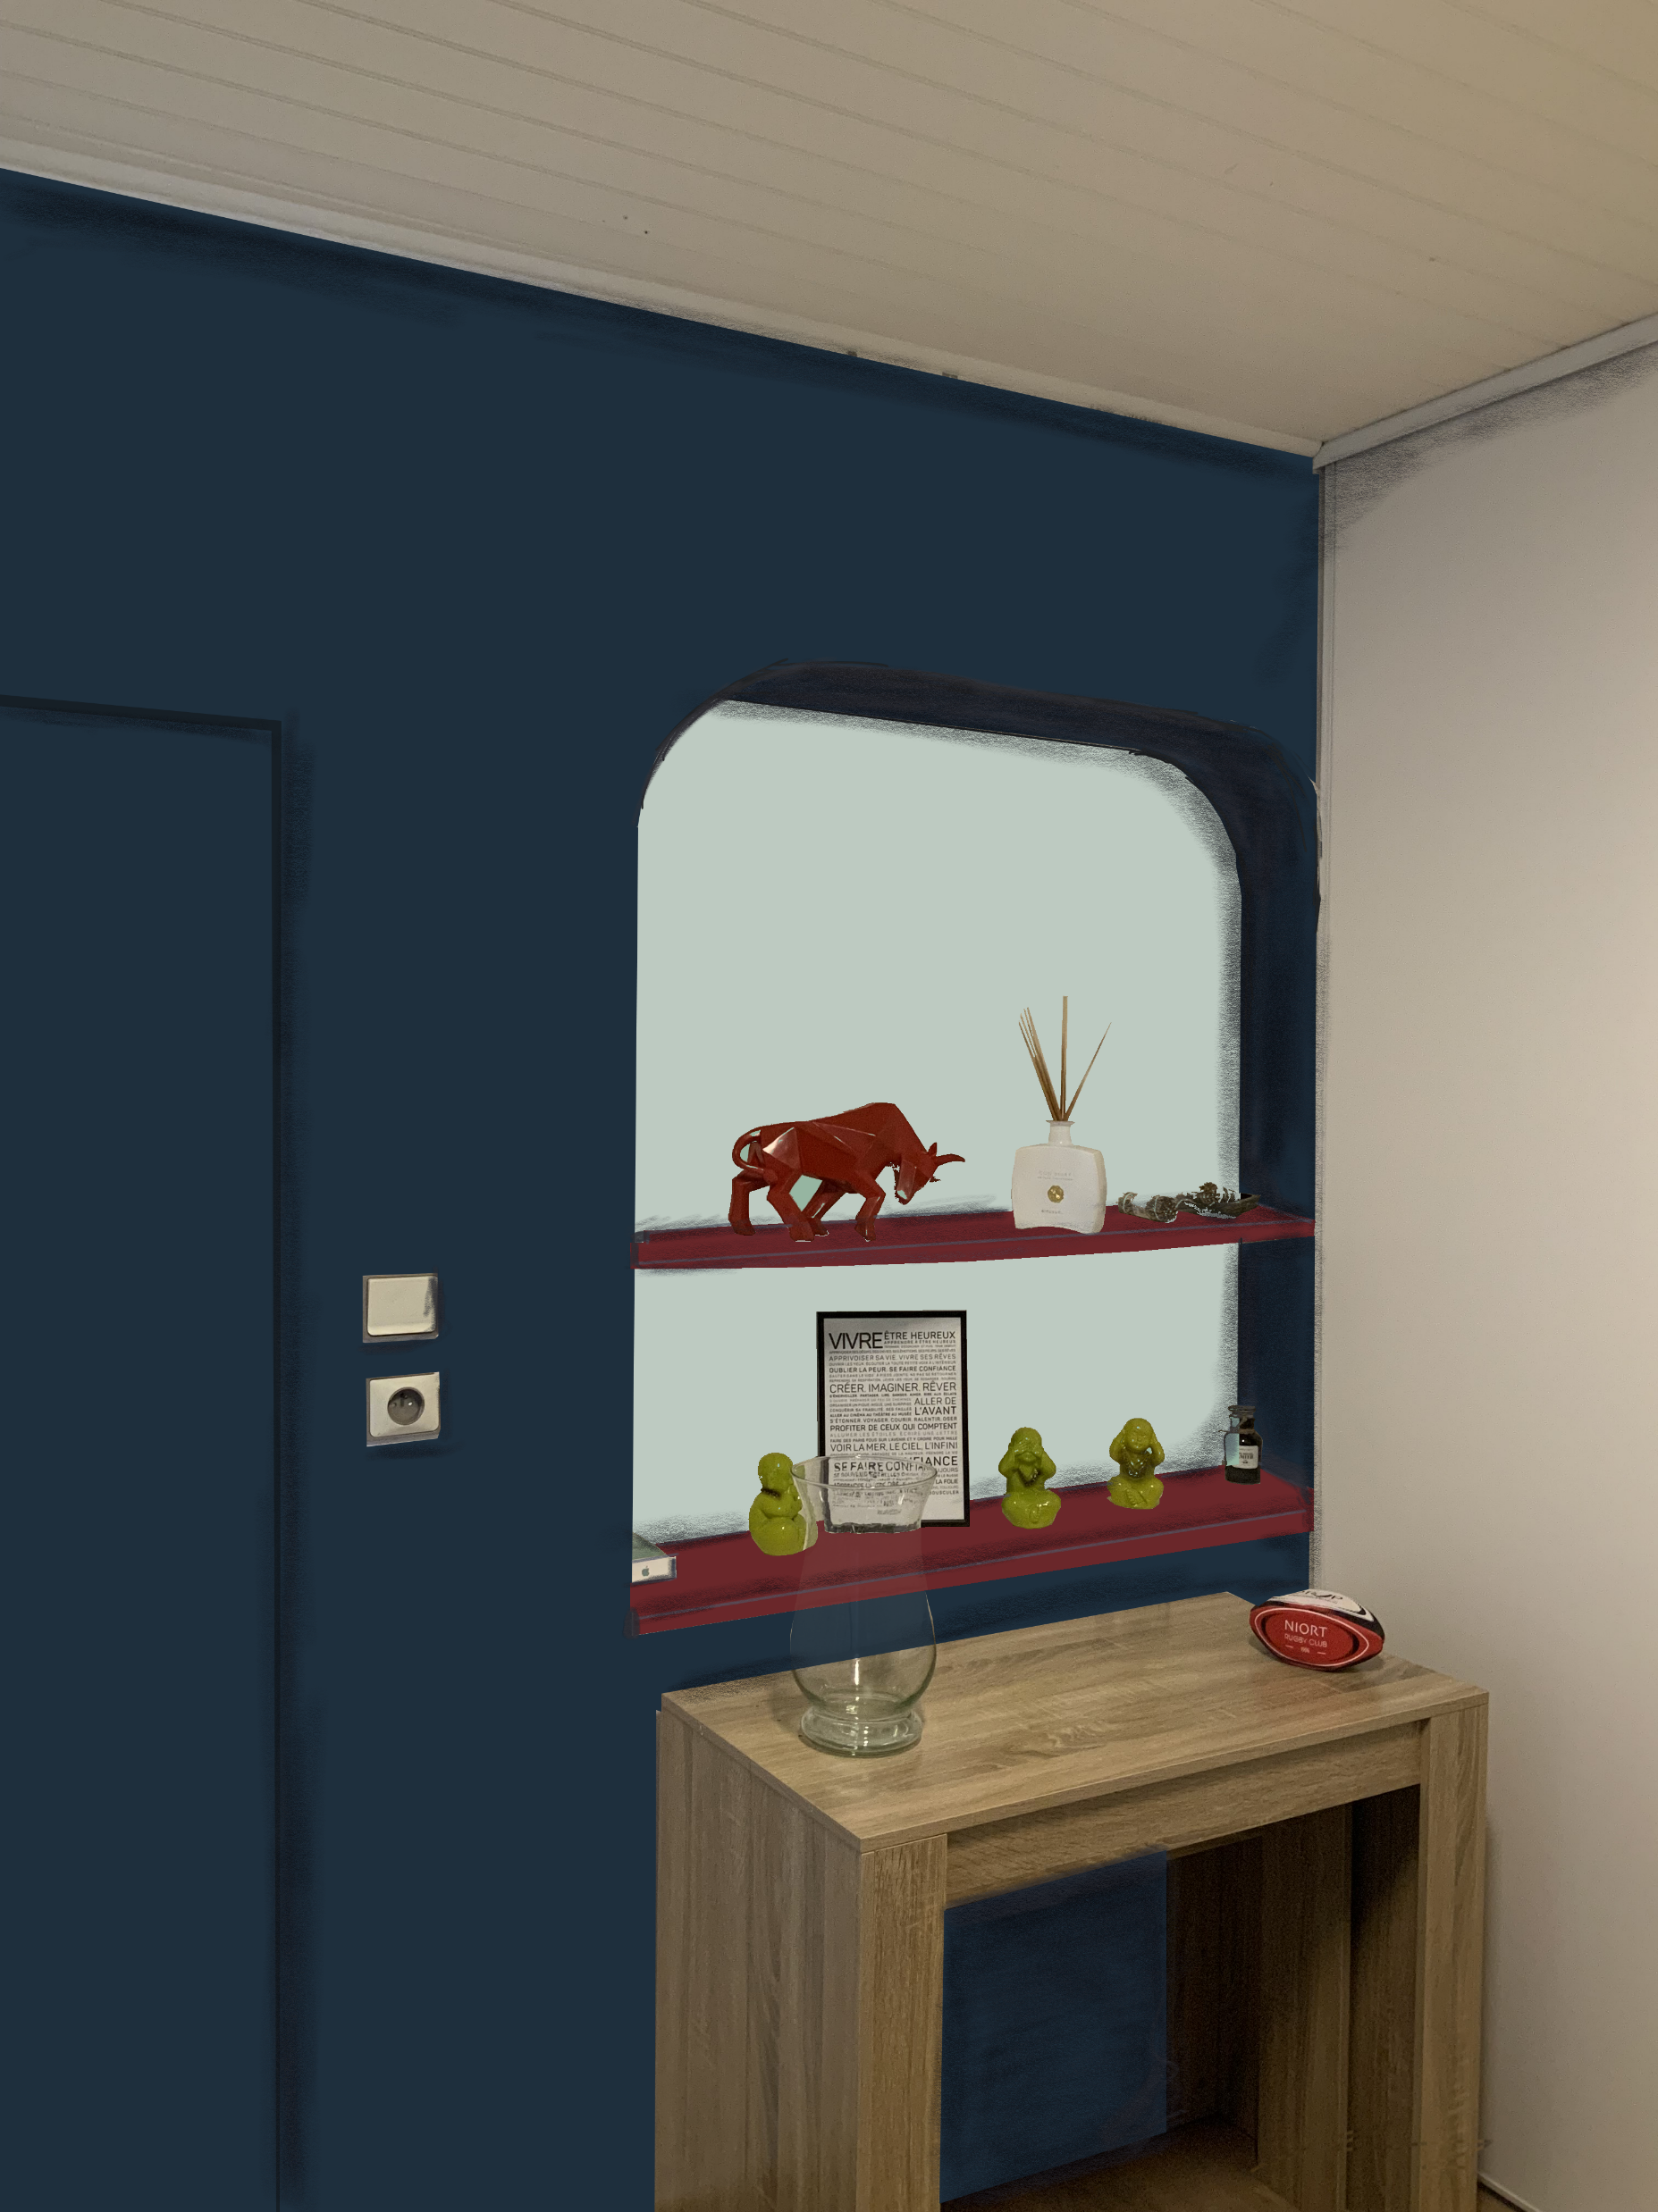
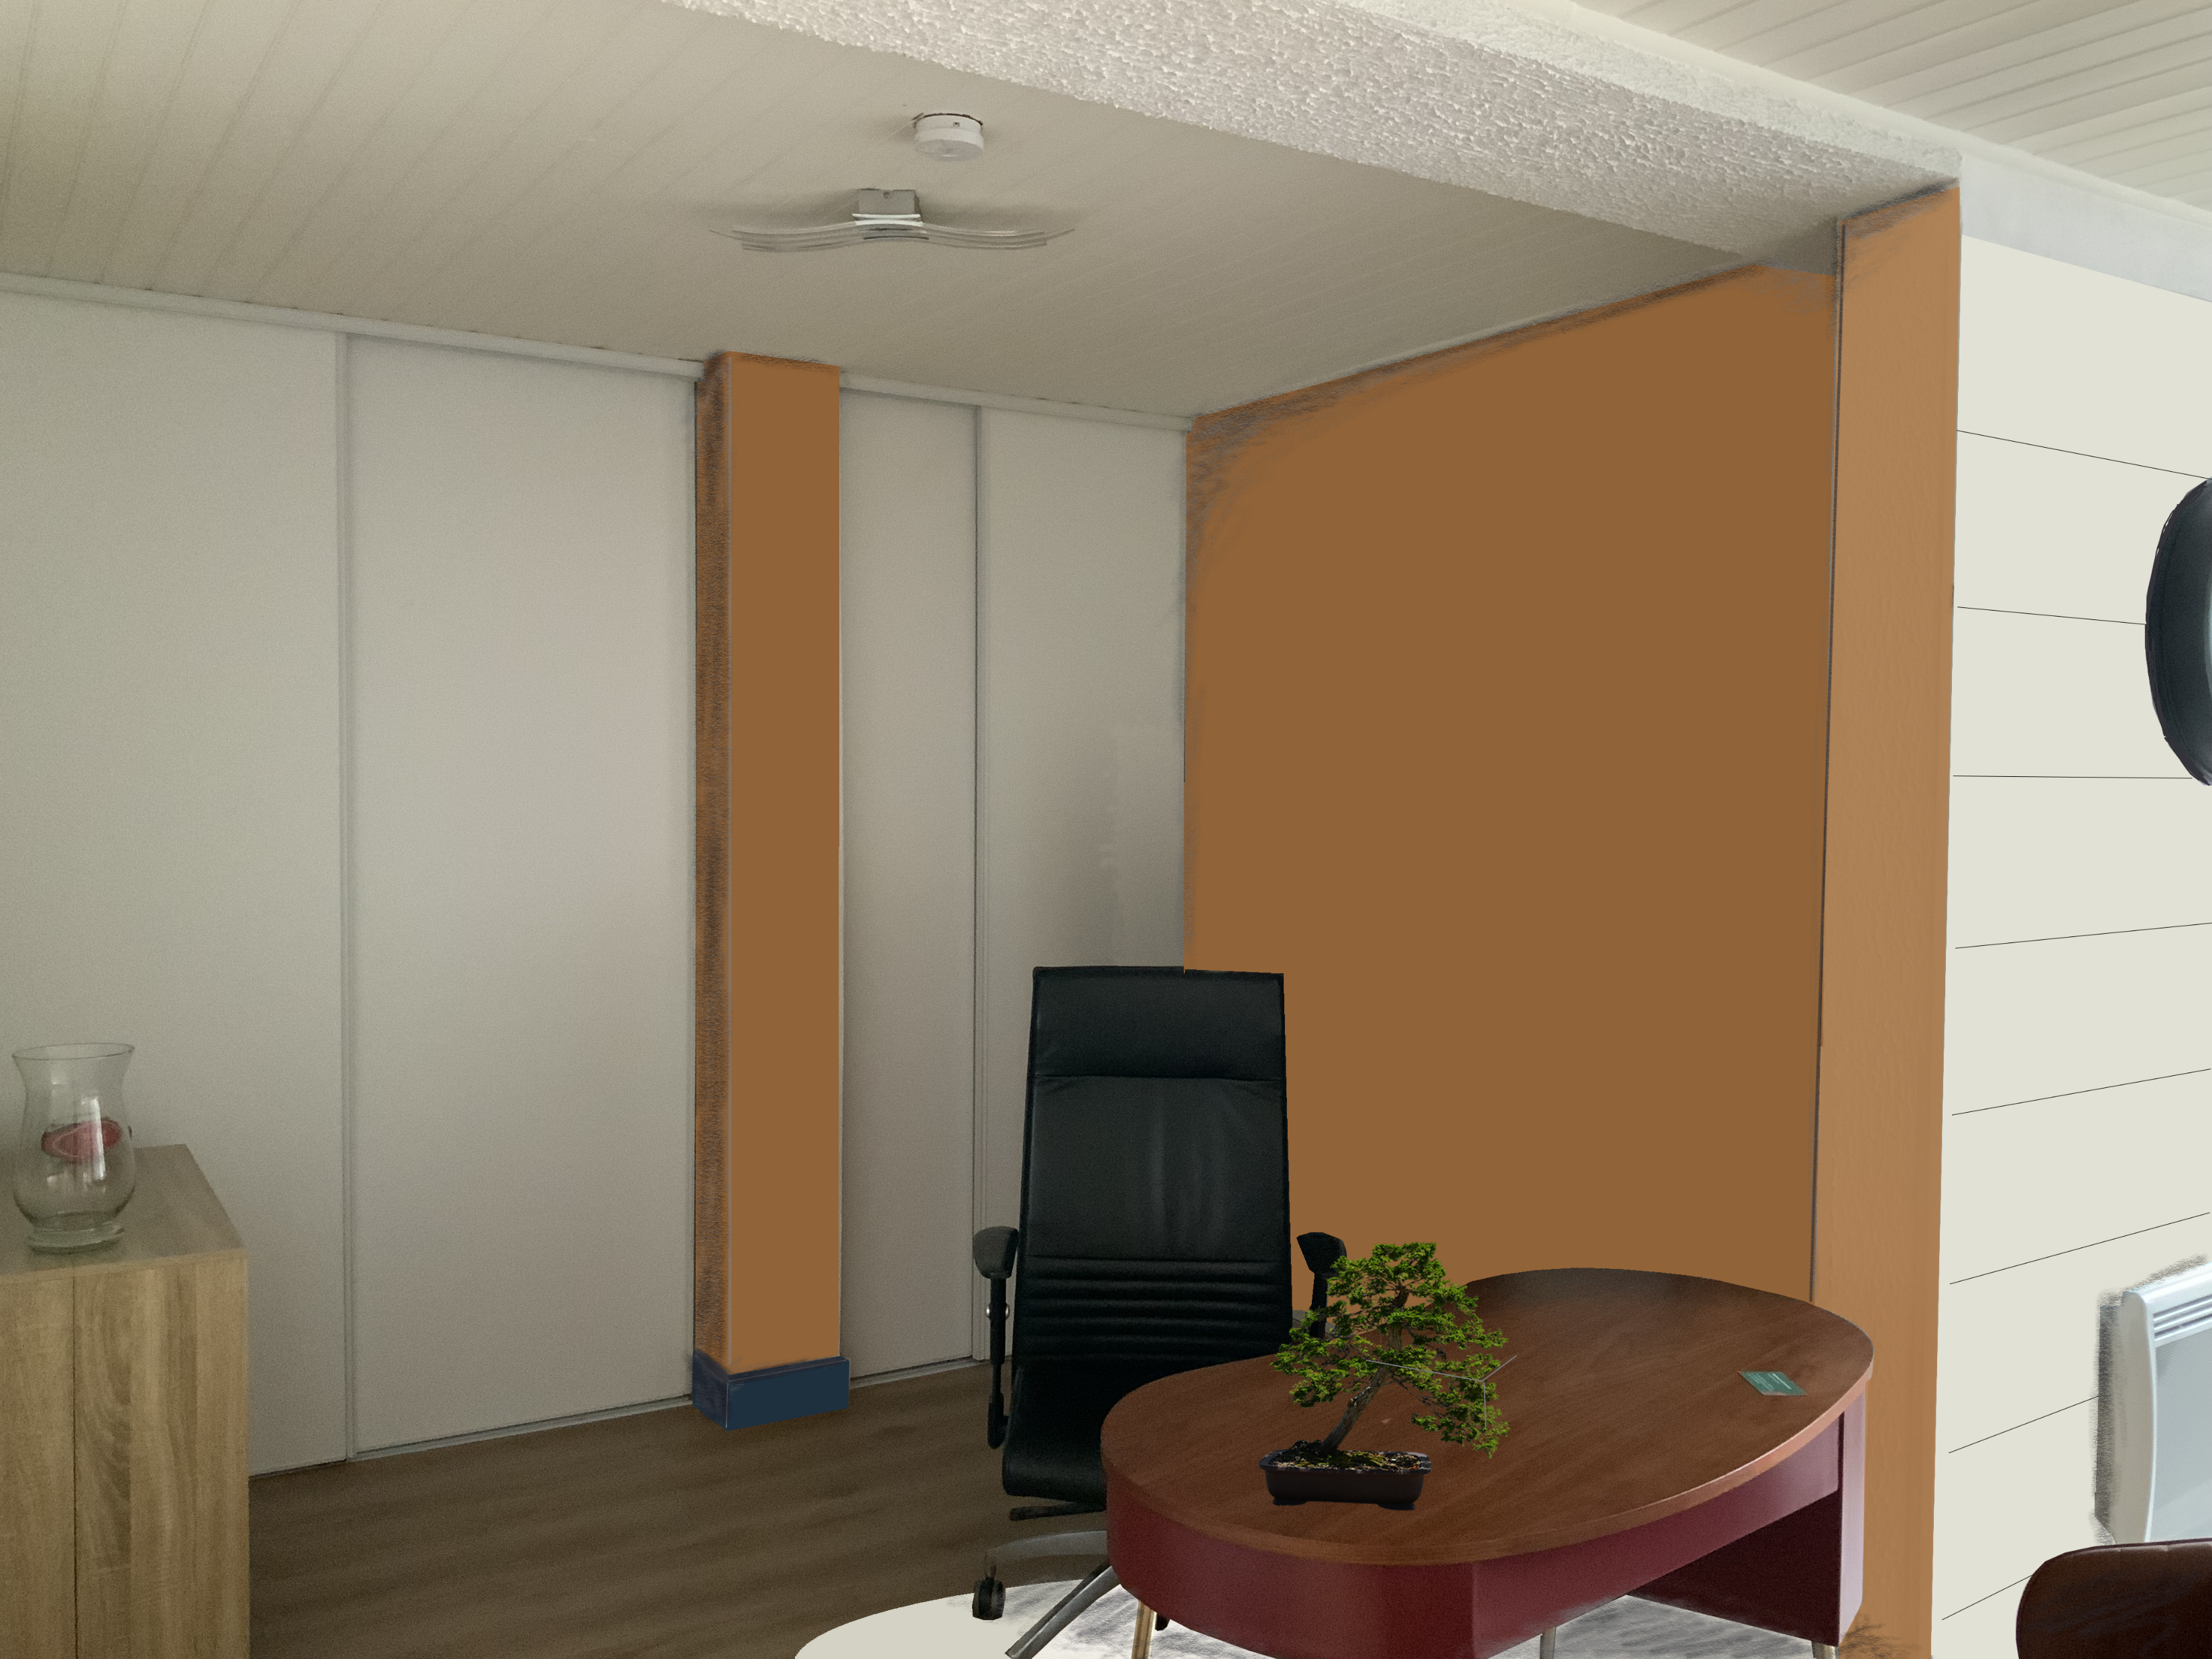

VISUELS
Little Green 284
Little Green 122
Little Green 122
Little Green 14
Little Green 268
Images non contractuelles
Castorama Bleu Beyond the sea
Little Green 284
Mur du bureau d’accueil + poteau entre les placards : Peinture 122 sur le mur + plinthe en bleu
Mur avec la porte en applique : Peinture bleue Casto sur le mur (teinte à approcher de celle du papier-peint) + Fond de la niche en 284 + côtés de la niche en bleu + 2 tablettes de la niche en 14
Permuter les meubles du bureau et ceux du bureau d’accueil
Ajouter un lampadaire sur pied à côté du bureau d’accueil, avec un éclairage LED efficace
Remplacer le fauteuil de bureau par un fauteuil plus cocooning (en tissu, type velours, et de couleur)
Ajouter une plante sur le bureau d’accueil et un tapis dans les tons crème sous le bureau (sans gêner l’installation côté clients)
GAUCHEROT Marylène
27 avenue de Nantes
79 000 NIORT
RÊV’L - SARL unipersonnelle au capital de 5 000 € - SIREN 912 699 949 RCS Niort
Assurance Décennale et RC professionnelle AXA N° 10956146804

Slide 6
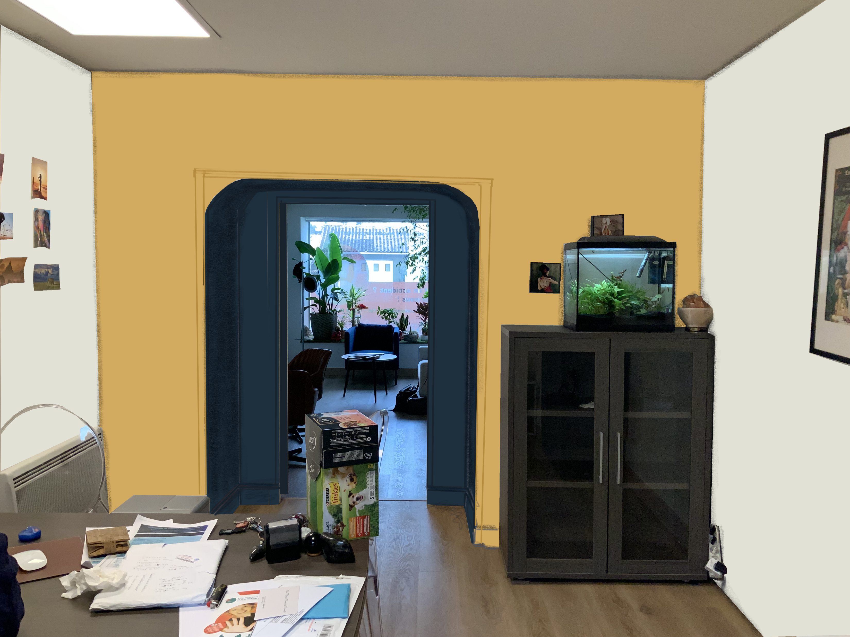
VISUELS
Little Green 268
Little Green 46
Castorama Bleu Beyond the sea
Little Green 268
Image non contractuelle
3 murs visibles des clients : peinture 268 (mur + plinthe)
Mur non visible des clients : peinture
  Peinture 46 sur le mur + plinthe
  Intérieur de l’arche + plinthe en bleu
Déplacer certains cadres sur le mur non visible des clients
GAUCHEROT Marylène
27 avenue de Nantes
79 000 NIORT
RÊV’L - SARL unipersonnelle au capital de 5 000 € - SIREN 912 699 949 RCS Niort
Assurance Décennale et RC professionnelle AXA N° 10956146804

Slide 7
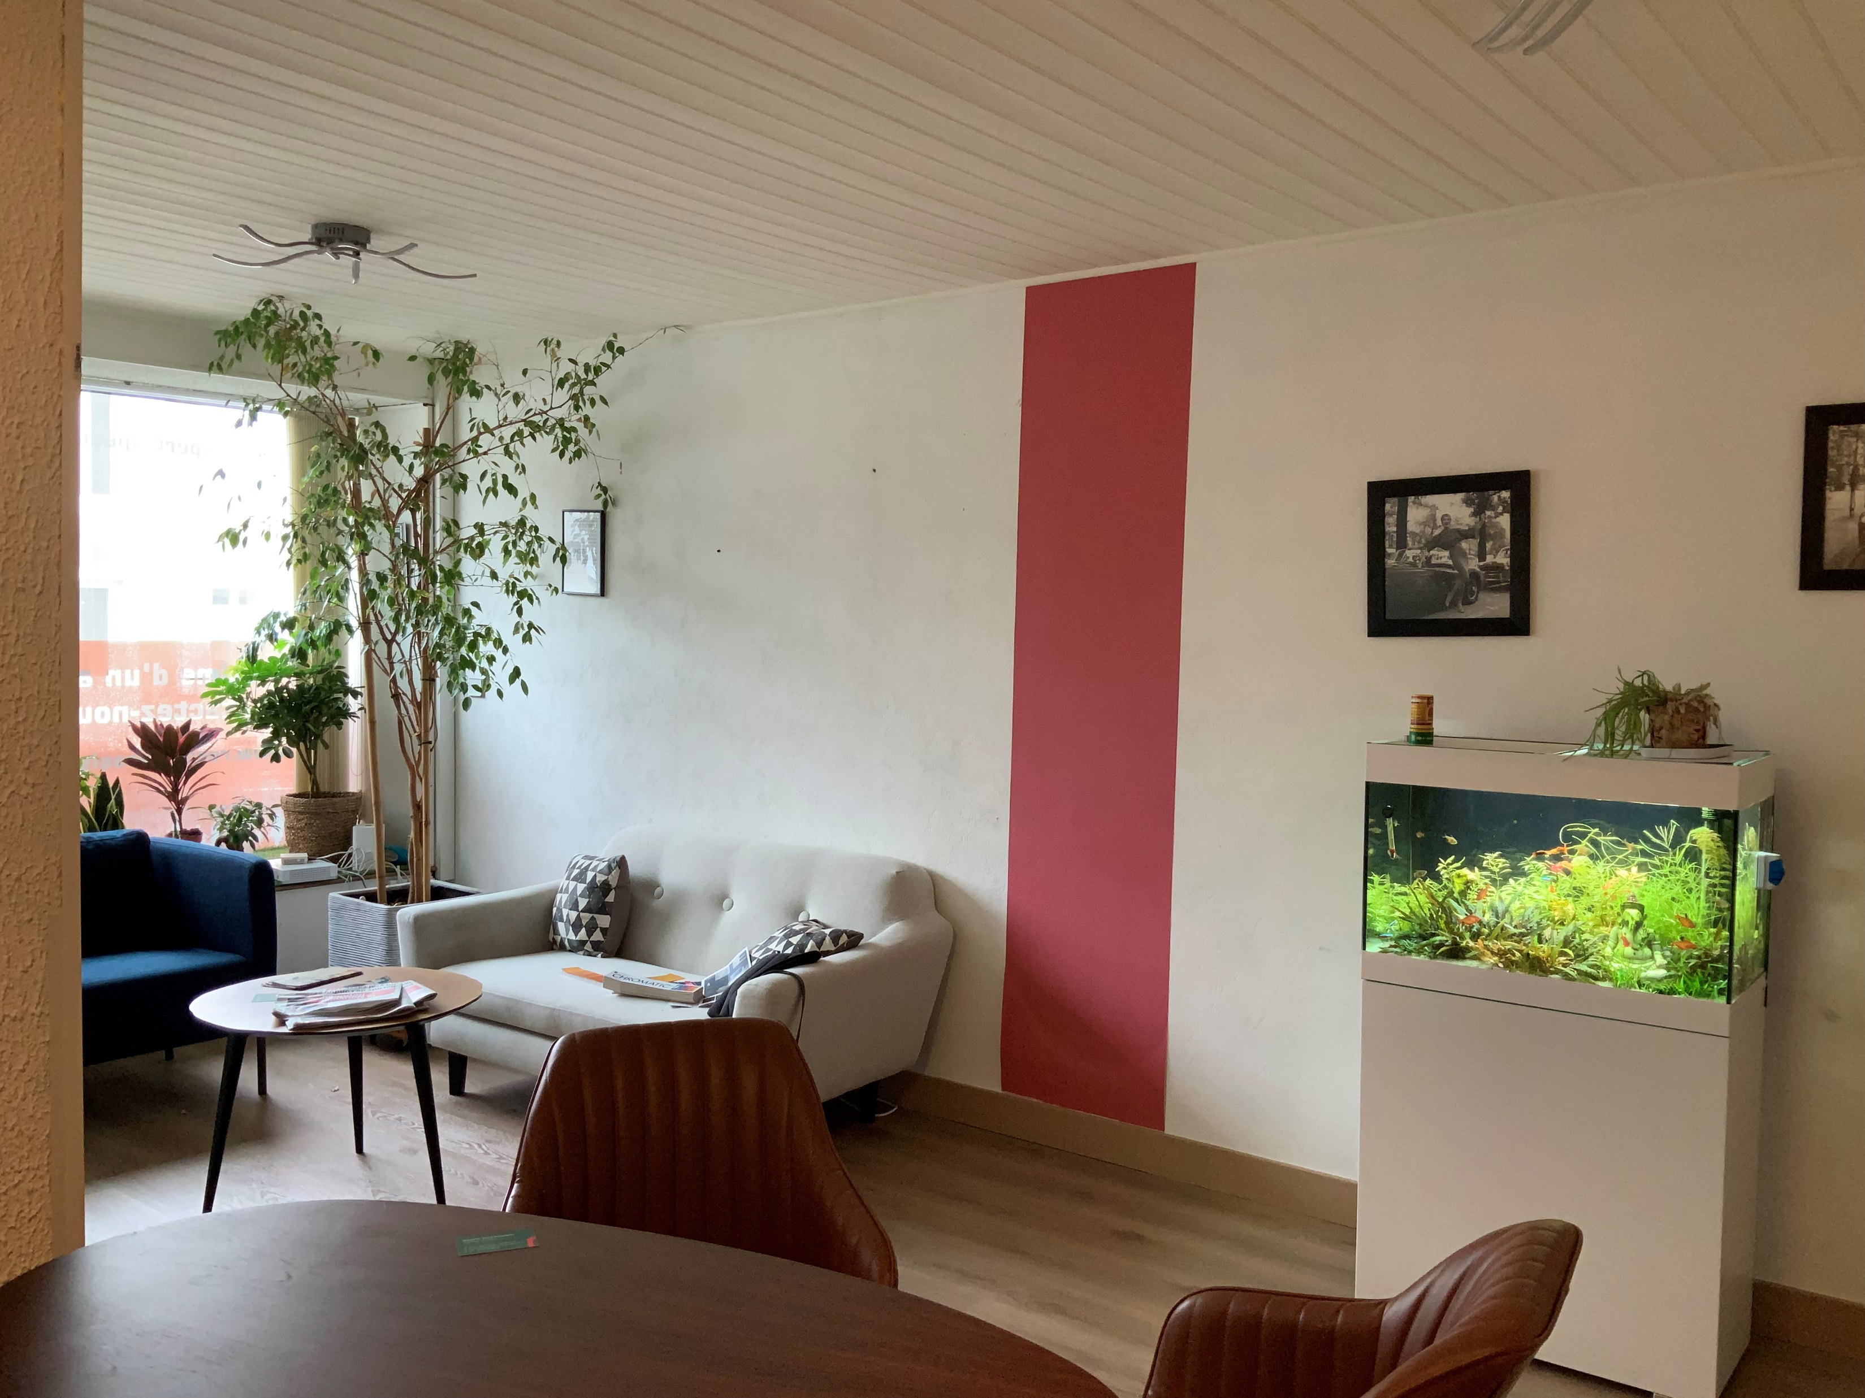

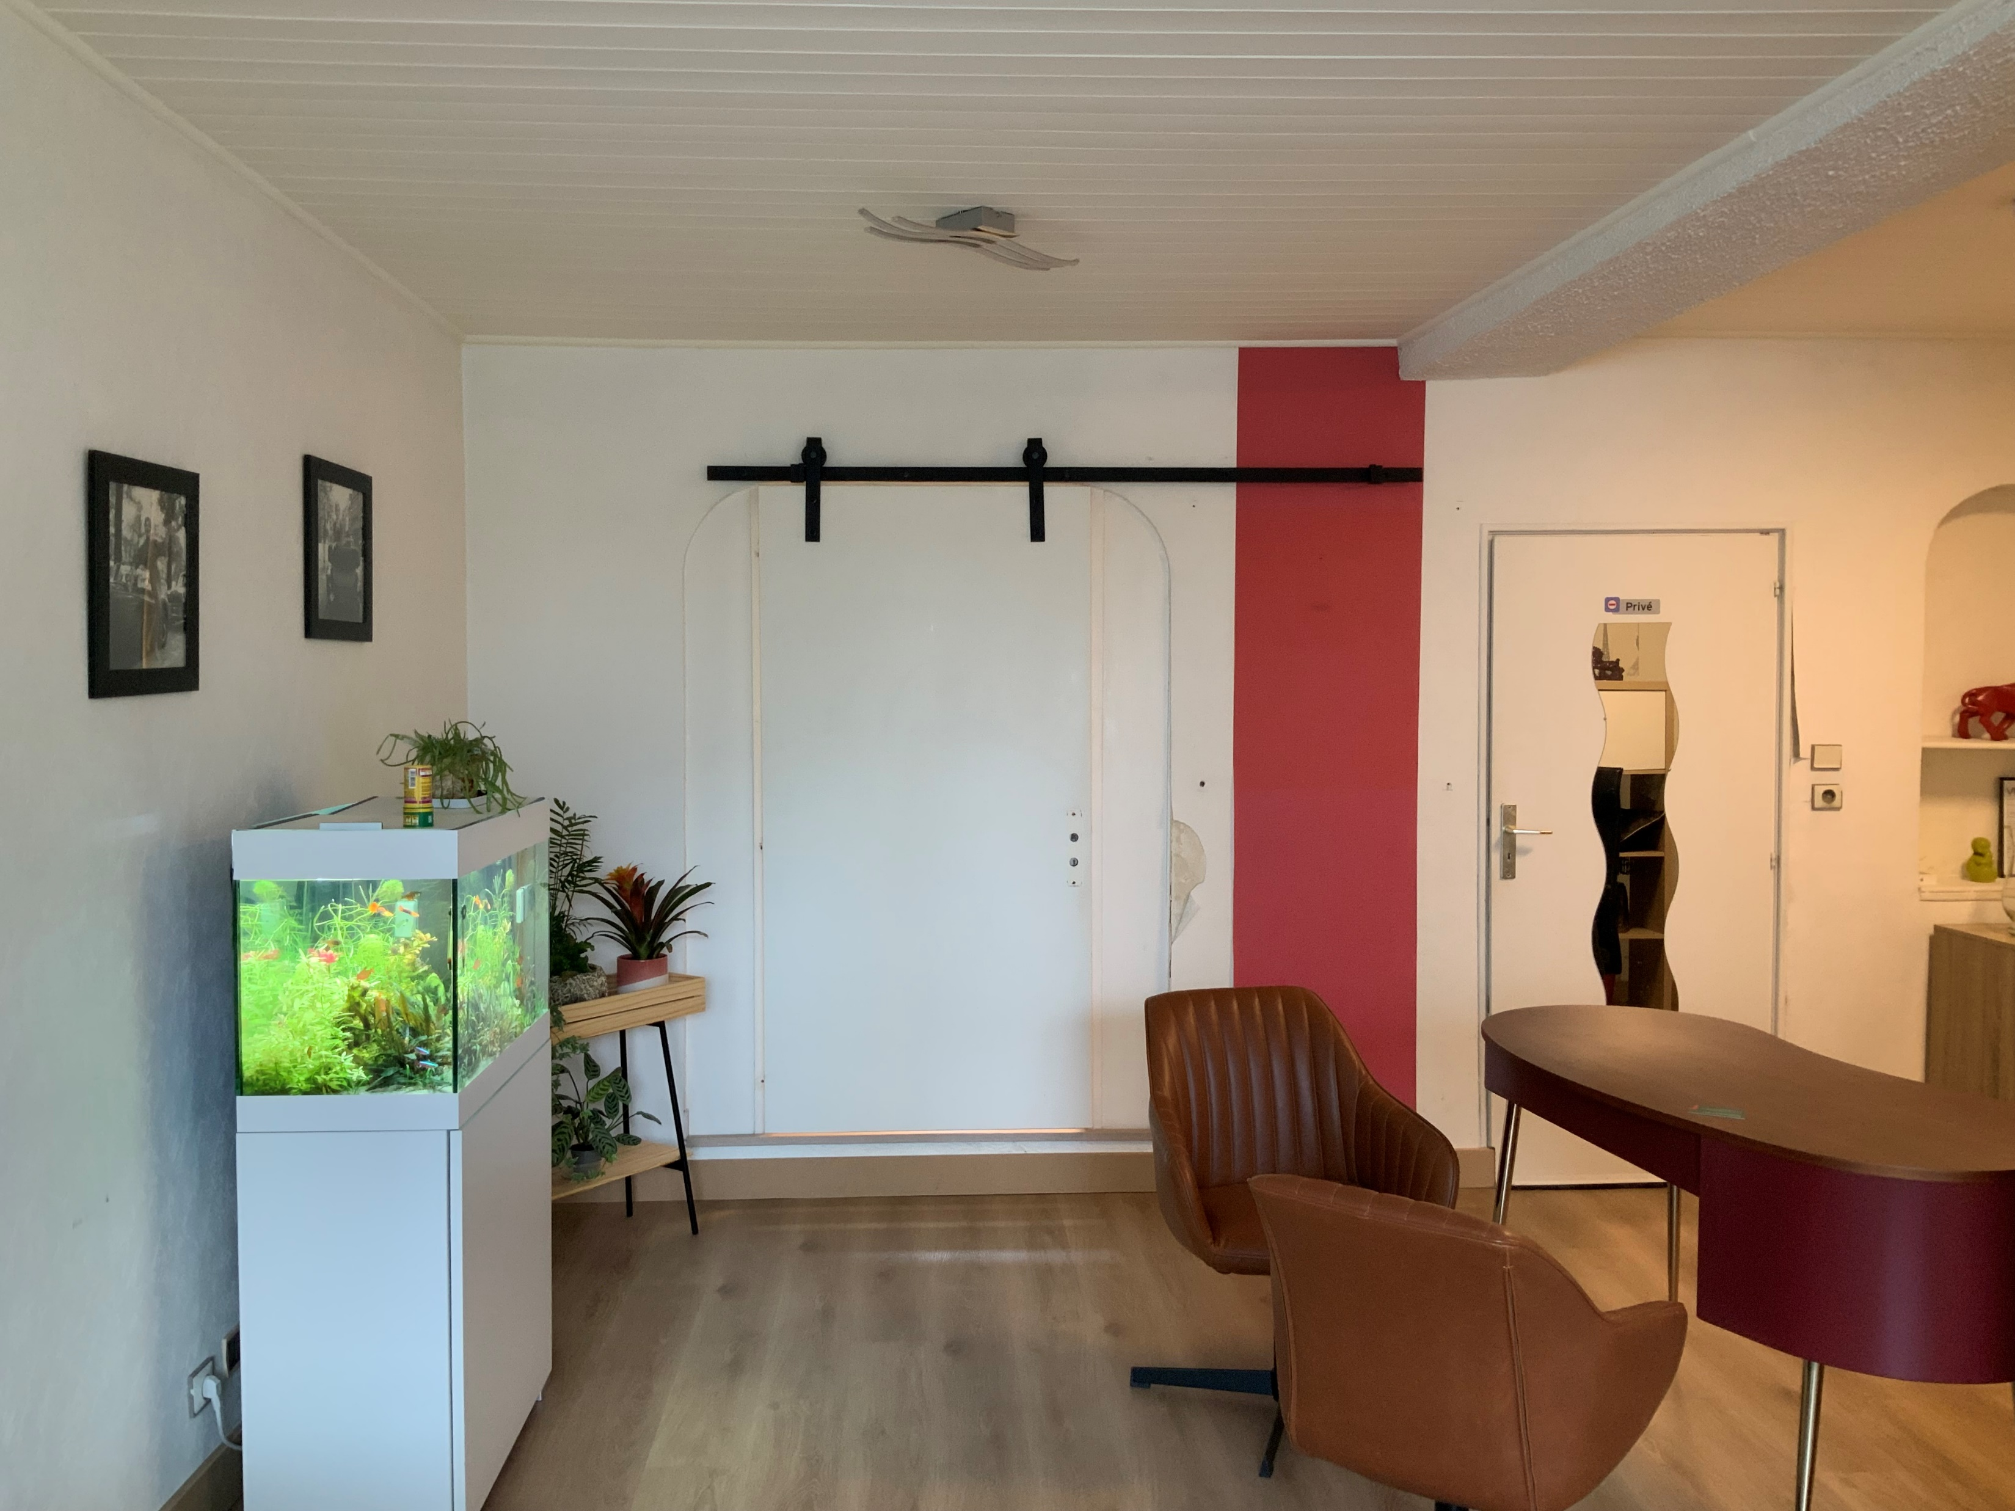


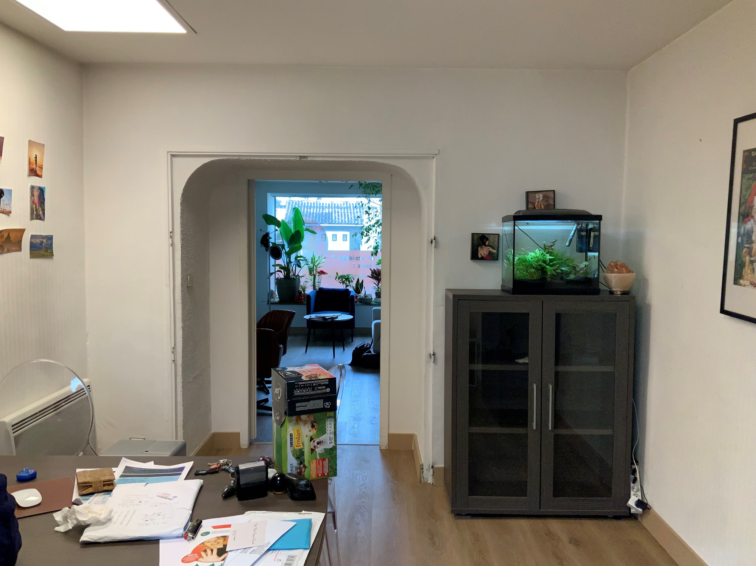


AVANT / APRES
Avant / Après
Avant / Après
Images non contractuelles
GAUCHEROT Marylène
27 avenue de Nantes
79 000 NIORT
RÊV’L - SARL unipersonnelle au capital de 5 000 € - SIREN 912 699 949 RCS Niort
Assurance Décennale et RC professionnelle AXA N° 10956146804

Slide 8

VARIANTE DE PAPIER-PEINT 1
Papier-Peint Wellpapers
Feuilles minimalistes 37
Image non contractuelle
Remarque : coloris réel du papier-peint non vu (accord avec les couleurs Little Green choisies à confirmer)
GAUCHEROT Marylène
27 avenue de Nantes
79 000 NIORT
RÊV’L - SARL unipersonnelle au capital de 5 000 € - SIREN 912 699 949 RCS Niort
Assurance Décennale et RC professionnelle AXA N° 10956146804

Slide 9

VARIANTE DE PAPIER-PEINT 2
Papier-Peint Wellpapers
Horizon graphique 309
Image non contractuelle
Remarque : coloris réel du papier-peint non vu (accord avec les couleurs Little Green choisies à confirmer)
GAUCHEROT Marylène
27 avenue de Nantes
79 000 NIORT
RÊV’L - SARL unipersonnelle au capital de 5 000 € - SIREN 912 699 949 RCS Niort
Assurance Décennale et RC professionnelle AXA N° 10956146804

